Slide 1
Artigo apresentado
Enhancing the context‐aware FOREX market simulation using a parallel elastic network model

Slide 2
Autores
Antonio V. Contreras
Antonio Llanes·
Francisco J. Herrera
Sergio Navarro
Jose J. López‐Espín
José M. Cecilia

Slide 3
Forex
Foreign Exchange

Slide 4
EMH
Efficient Market Hypothesys

Slide 5
Eficiência
Fraca
Semi-Forte
Forte

Slide 6
Problema
Algoritimo que modela o comportamento do mercado Forex.

Slide 7
Parallel elastic network model (PENM).

Slide 8
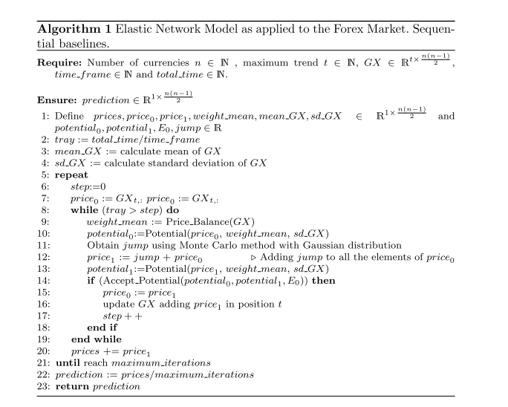
Algorítimo Sequencial
e

Slide 9
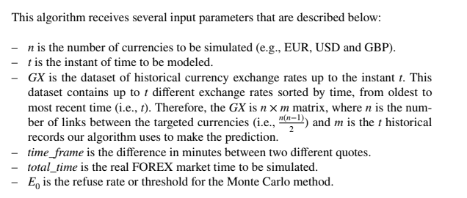

Slide 10
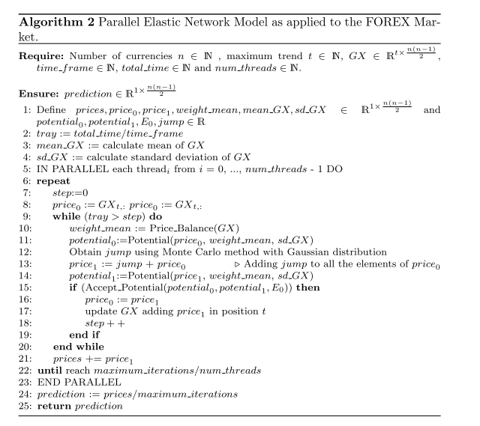
Algorítimo Paralelo

Slide 11
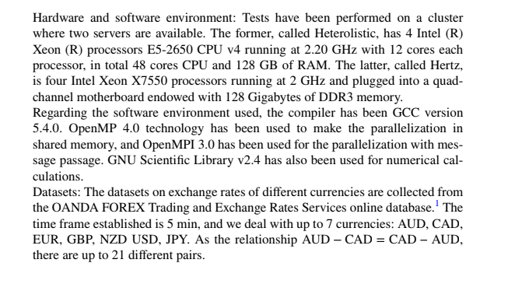
Ambiente computacional

Slide 12
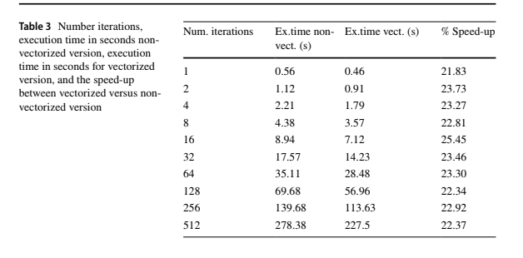
Analise computacional

Slide 13
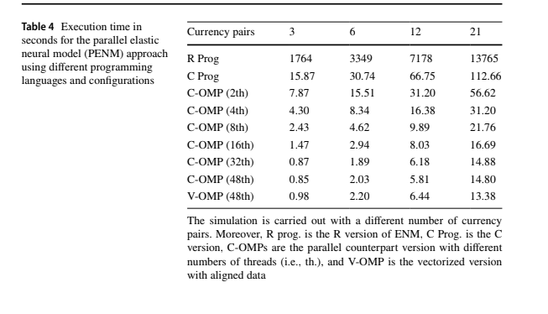
Comparação entre diferentes linguagens e configs

